Slide 1
CHÀO MỪNG QUÝ THẦY CÔ
VỀ THĂM LỚP 4A2
MÔN : TOÁN
Bài 37: Luyện tập chung (tiết 1)
Giáo viên: Hoàng Thị Thanh Nga

Slide 3
45 x 10 = ?
450

Slide 4
185 x 100 = ?
18 500

Slide 5
307 x 10 = ?
3 070

Slide 6
4 x 1 000 = ?
4 000

Slide 7
Khi nhân một số với 10, 100, 1000,…ta thực hiện thế nào?
Khi nhân một số với 10, 100, 1000,…ta chỉ việc viết thêm một, hai, ba,…chữ số 0 vào bên phải số đó.

Slide 8
Thứ sáu ngày 22 tháng 11 năm 2024
Toán:
Luyện tập chung (tiết 1)

Slide 9
1
(Nhóm 4)
Tính nhẩm:

Slide 10
1
Tính nhẩm

Slide 11
42 x 10
420

Slide 12
2 x 100
200

Slide 13
1000 x 18
18 000

Slide 14
(Cá nhân)

Slide 15
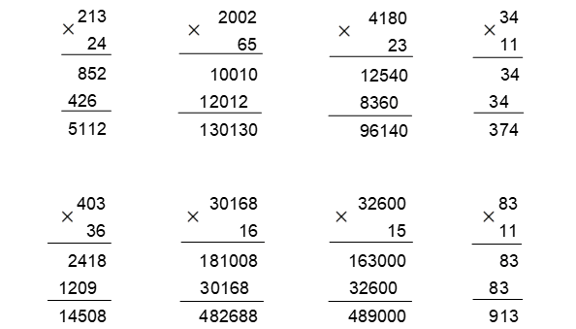
2. Đặt tính rồi tính:

Slide 16
Khi đặt tính ta cần lưu ý:
Khi tính ta cần lưu ý:
.

Slide 17
d) 34 x 11
83 x 11
34
83
x
x
11
11
34
83
34
83
374
913

Slide 19
Trò chơi:
Ai nhanh, ai đúng?
Làm vào bảng con

Slide 20
TRÒ CHƠI : AI NHANH, AI ĐÚNG?
Đúng ghi Đ, sai ghi S?
64
x 11
64
64
704
Hết giờ
1
2
3
4
5
Đáp án: Đ

Slide 21
TRÒ CHƠI : AI NHANH, AI ĐÚNG
Đúng ghi Đ, sai ghi S?
24
x 11
24
24
48
Hết giờ
1
2
3
4
5
Đáp án: S

Slide 22
TRÒ CHƠI : AI NHANH AI ĐÚNG
Đúng ghi Đ, sai ghi S?
250 x 10 = 2 500
Hết giờ
1
2
3
4
5
Đáp án: Đ

Slide 23
TRÒ CHƠI : AI NHANH AI ĐÚNG
Đúng ghi Đ, sai ghi S?
32 x 1000 000 = 3 0200000
Hết giờ
1
2
3
4
5
Đáp án: S

Slide 24
TRÒ CHƠI : AI NHANH AI ĐÚNG
Đúng ghi Đ, sai ghi S?
10000 x 25 = 250 000
Hết giờ
1
2
3
4
5
Đáp án: Đ

Slide 25
